Slide 1



تطبيقات إدارة الرياضات المائية
(المحاضرة 2)
د/ أحمد محمد عبد الرحمن بدير
مدرس منتدب بقسم نظريات وتطبيقات الرياضات المائية, كلية التربية الرياضية للبنين – جامعة بنها

Slide 2
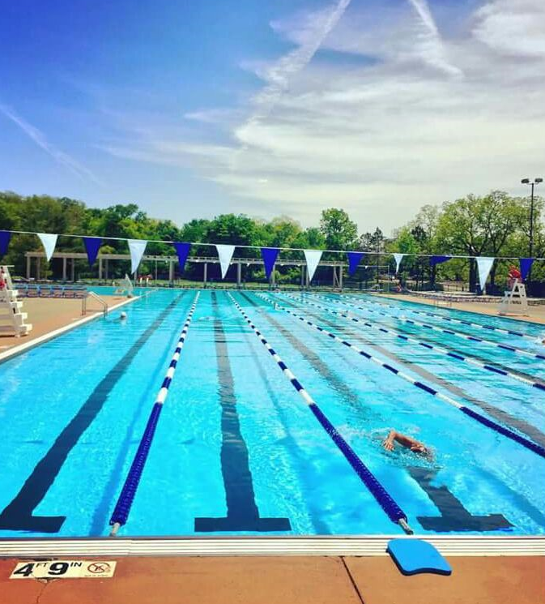
هيكل الإدارة الالكترونية
الإدارة الالكترونية
الحكومة الالكترونية
الأعمال الالكترونية
التجارة الالكترونية
أعمال غير تجارية

Slide 3
متطلبات التطبيق الإلكتروني
الاستعانة بشبكات الحاسب.
الانترنت.
الانترانت.
الاكسترانت.

Slide 4
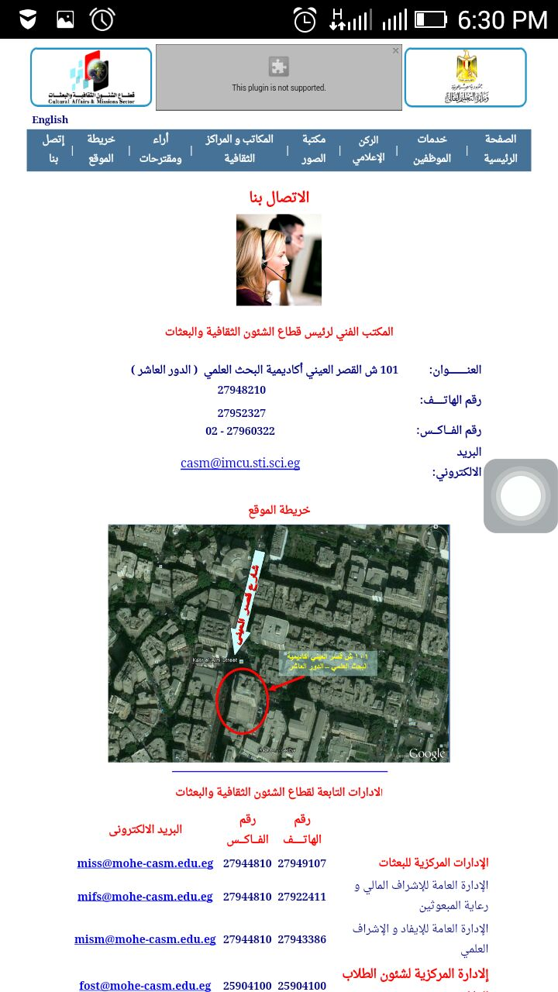
بعض التجارب العربية والأجنبيّة
ويوضح الجدول التالي أكثر الدول المطبقة للإدارة الالكترونية في العالم :
بعض التجارب الأجنبيّة ( فرنسا )
تجارب البلدان العربيّة
مصر : تم إنشاء بوابة الحكومة المصريّة والتي تستهدف توفير معظم الخدمات على شبكة الانترنت مع بداية عام 2007. www.egypt.gov.eg

Slide 5
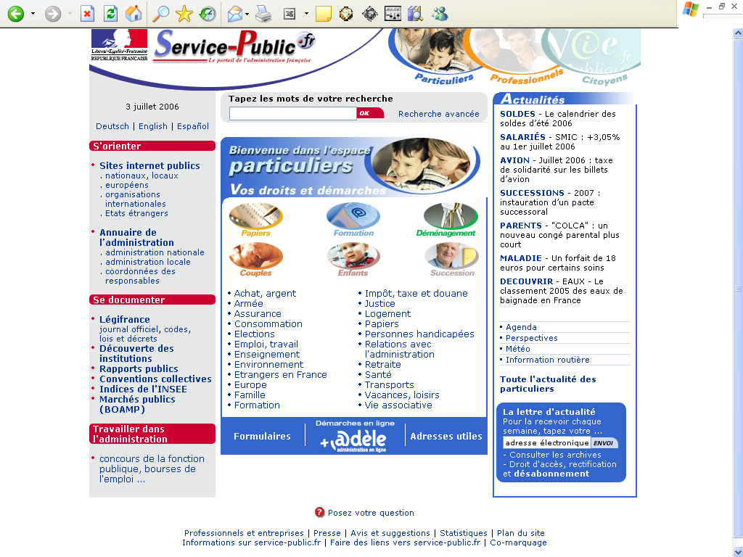
بعض التجارب الأجنبيّة ( فرنسا)
www.service-public.fr

Slide 6
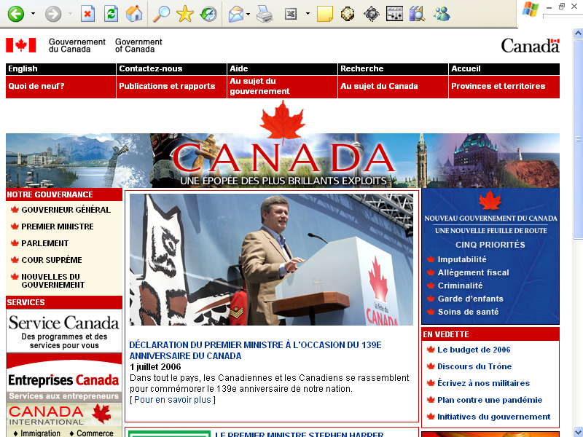
بعض التجارب الأجنبيّة ( كندا )
www.canada.gc.ca

Slide 7
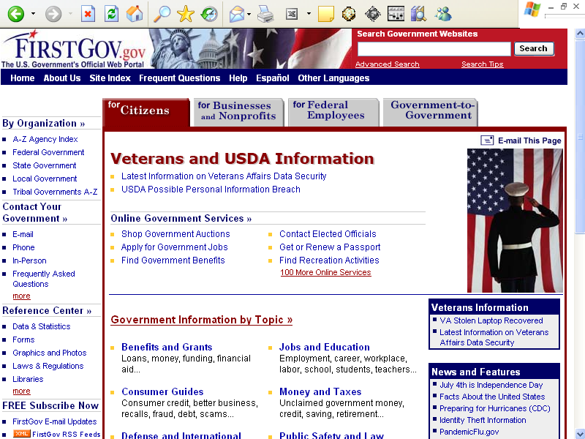
التجارب الأجنبية ( الولايات المتحدة الأمريكيّة )
www.firstgov.gov

Slide 8
التجارب العربية( مصر)

Slide 9




شكرا
Thank You
المادة العلمية على مسؤلية استاذ المقرر دون ادن مسؤولية على الجامعة والكليىة
مع تحياتى
دكتور
د/ أحمد محمد عبد الرحمن بدير
Hh_hhsh@yahoo.com
Thank You

